Slide 1
300 лет прокуратуре России
1722
2022
Прокуратура Российской Федерации. История и современность.

Slide 2
12 января 1722 года в соответствии с Именным Высочайшим Указом Петра I Правительствующему Сенату была учреждена Российская прокуратура - "Надлежит быть при Сенате Генерал-прокурору и Обер-прокурору, а также во всякой Коллегии по прокурору, которые должны будут рапортовать Генерал-прокурору". При создании прокуратуры Петром I перед ней ставилась задача «уничтожить или ослабить зло, проистекающее из беспорядков в делах, неправосудия, взяточничества и беззакония».
Первым Генерал-прокурором Сената император назначил графа Павла Ивановича Ягужинского. Представляя сенаторам Генерал-прокурора, Петр I сказал: "Вот око мое, коим я буду все видеть".
Эта же мысль нашла свое отражение и в Указе от 27 апреля 1722 года "О должности Генерал-прокурора": «И понеже сей чин - яко око наше и стряпчий о делах государственных». Указ также устанавливал основные обязанности и полномочия Генерал-прокурора по надзору за Сенатом и руководству подчиненными органами прокуратуры.

Slide 3
В мае 1922 года постановлением ВЦИК было принято первое «Положение о прокурорском надзоре», согласно которому в составе Народного комиссариата юстиции была учреждена Государственная Прокуратура.
При этом на прокуратуру были возложены следующие функции:
В ноябре 1917 года высшим органом власти в стране - Советом Народных Комиссаров - был принят Декрет о суде № 1, согласно которому упразднялись существовавшие до революции
суды, институты судебных следователей, прокурорского надзора, а также присяжной и частной адвокатуры.
Их функции взяли на себя вновь созданные народные суды, а также революционные трибуналы.
Для производства предварительного следствия были образованы особые следственные комиссии.
осуществление надзора от имени государства за законностью действий всех органов власти, хозяйственных учреждений, общественных, частных организаций и частных лиц путем возбуждения уголовного преследования против виновных и опротестования нарушающих закон постановлений
непосредственное наблюдение за деятельностью следственных органов дознания в области раскрытия преступлений, а также за деятельностью органов государственного политического управления
поддержание обвинения на суде
наблюдение за правильностью содержания заключенных под стражей

Slide 4
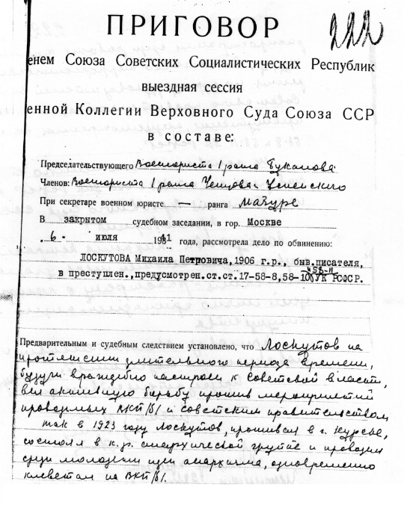
В июне 1933 года Постановлением ЦИК и СНК Союза ССР принято решение об учреждении прокуратуры Союза ССР, на которую возлагались, в том числе, дополнительные функции:
надзор за соответствием постановлений и распоряжений отдельных ведомств Союза ССР и союзных республик и местных органов власти Конституции и постановлениям правительства Союза ССР
надзор за соответствием постановлений и распоряжений отдельных ведомств Союза ССР и союзных республик и местных органов власти Конституции и постановлениям правительства Союза ССР
возбуждение уголовного преследования и поддержание обвинения во всех судебных инстанциях на территории Союза ССР;
надзор на основе особого положения за законностью и правильностью действий ОГПУ, милиции, уголовного розыска и исправительно-трудовых учреждений;
общее руководство деятельностью прокуратуры союзных республик
Утвержденное в декабре 1933 года «Положение о Прокуратуре Союза ССР» определило правовой статус Прокуратуры СССР как самостоятельного государственного органа. Прокуратура Верховного Суда СССР была упразднена. Прокурор Союза ССР назначался ЦИК СССР и был подотчетен ему, а также его Президиуму. Помимо этого Прокурор Союза ССР был подотчетен и СНК СССР. Это обеспечивало независимость Прокурора Союза ССР от каких-либо государственных органов и должностных лиц.

Slide 5
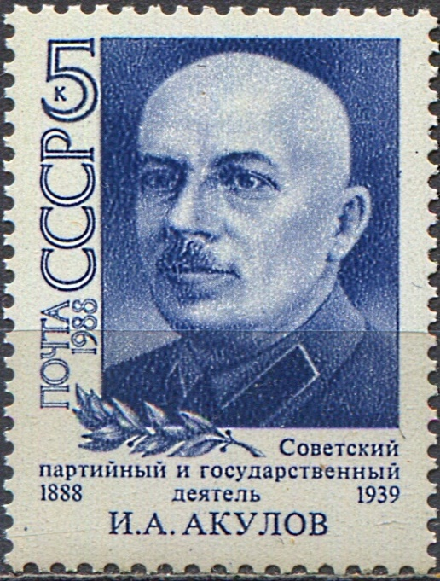
В 1933 году было издано «Положение о Прокуратуре Союза ССР», в котором были определены отрасли прокурорского надзора, ставшие традиционными, система и структура органов прокуратуры, а также сформулированы функции центрального аппарата Прокуратуры СССР.
Отрасли прокурорского надзора
общий надзор
надзор за правильным и единообразным исполнением законов судебными органами
Структурные подразделения органов прокуратуры
транспортная
надзор за исполнением законов органами дознания и предварительного следствия
надзор за законностью и, правильностью действий ОГПУ, милиции, исправительно-трудовых учреждений
военная
Функции центрального аппарата
руководство нижестоящими прокуратурами
издание различного рода указаний и распоряжений
проведение проверок деятельности нижестоящих прокуратур
созыв совещаний подчиненных прокуроров и следователей
Иван Алексеевич Акулов, первый прокурор Союза ССР (1933-1935)
С принятием в декабре 1936 г. Конституции СССР, которая впервые в истории конституционного законодательства вводит понятие высшего надзора за точным исполнением законов. (ст. 113), произошло окончательное выделение органов прокуратуры из системы юстиции в самостоятельную единую централизованную систему.

Slide 6
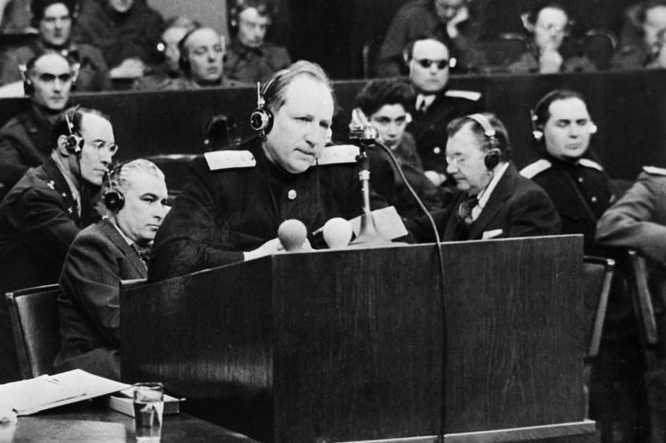
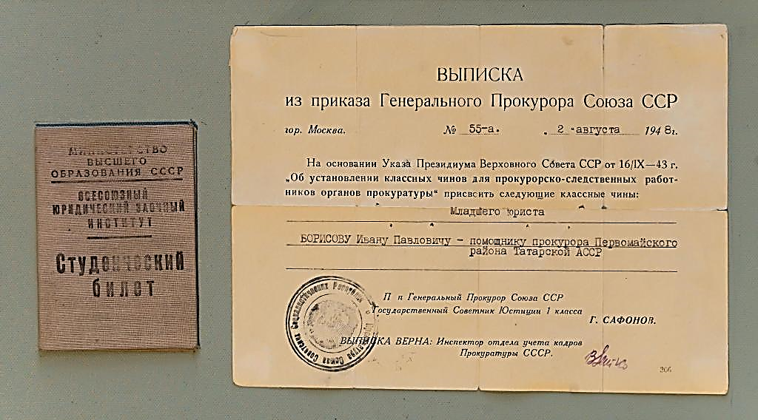
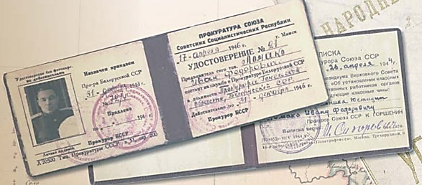
В годы Великой Отечественной войны деятельность органов Прокуратуры была подчинена общей задаче - победе советского народа над немецким фашизмом, работа перестроена на военный лад.
С целью укрепления трудовой и исполнительской дисциплины Указом Президиума Верховного Совета СССР в сентябре 1943 г. прокурорско-следственным работникам устанавливаются классные чины с выдачей форменного обмундирования. Одновременно вводится сравнительная градация классных чинов прокуроров и следователей, приравненных к воинским званиям.
Учитывая важное государственное и политическое значение деятельности органов прокуратуры и в целях повышения престижа, авторитета и влияния органов прокуратуры на обеспечение законности в государстве, Верховный Совет СССР в марте 1946 г. принимает Закон СССР «О присвоении Прокурору СССР наименования Генерального прокурора СССР».

Slide 7
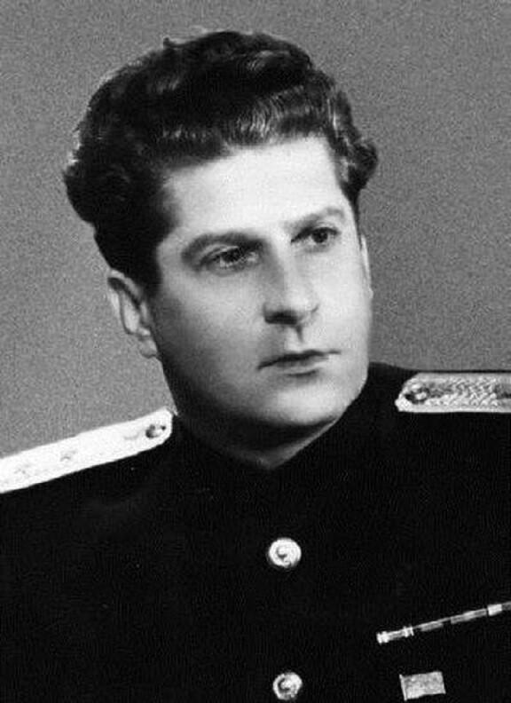
В мае 1955 г. Указом Президиума Верховного Совета СССР утвержден такой важный законодательный акт как «Положение о прокурорском надзоре в СССР». Статья 1 Положения возлагает на Генерального прокурора СССР осуществление высшего надзора за точным исполнением законов всеми министерствами и подведомственными им учреждениями, а также гражданами СССР.
Константин Петрович Горшенин, первый Генеральный прокурор СССР
На смену ему пришел принятый в ноябре 1979 года Закон СССР о Прокуратуре СССР.
Основные направления деятельности в соответствии с Законом 1979 г.
высший надзор за точным и единообразным исполнением законов
, борьба с нарушениями законов об охране социалистической собственности
борьба с преступностью и другими правонарушениями
расследование преступлений
привлечение к уголовной ответственности

Slide 8
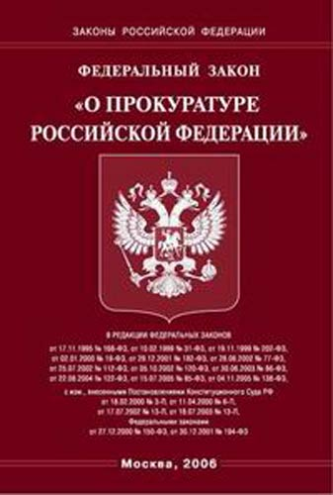
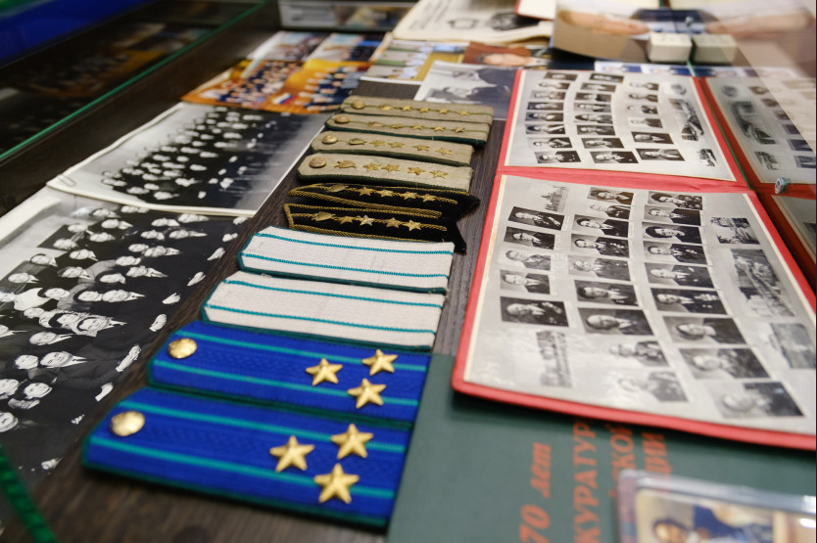
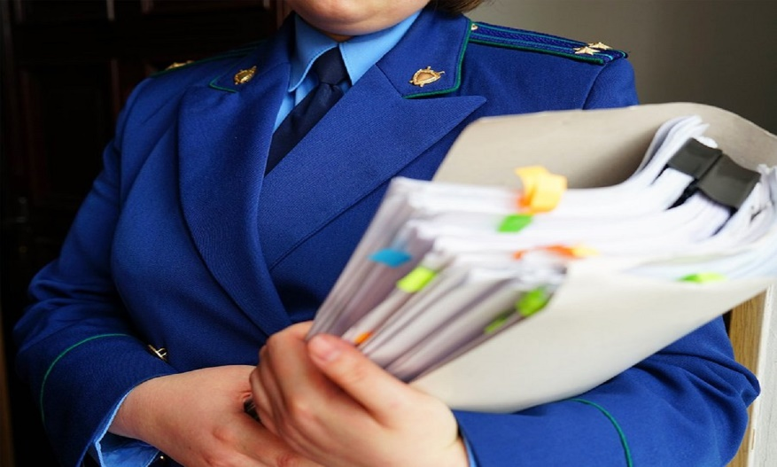
После распада СССР, в январе 1992 г., был принят новый Федеральный закон «О прокуратуре Российской Федерации». В дальнейшем в Конституции Российской Федерации, принятой в 1993 г., в статье 129 был закреплен принцип единства и централизации системы органов прокуратуры.

Slide 9
В результате законодательных преобразований прокуратура Российской Федерации окончательно сформировалась структурно и функционально в самостоятельный государственный орган, не входящий ни в одну из ветвей власти.

Slide 11
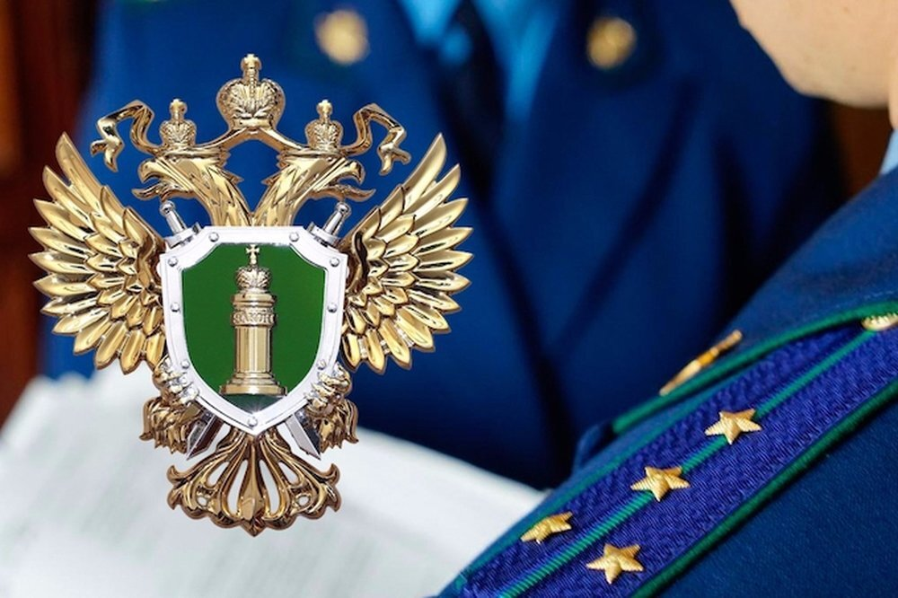
Сегодня выдвигаются новые требования к прокурорам и ставятся более сложные задачи. Масштабные реформы, реализация национальных проектов требуют нового качества прокурорского надзора с тем, чтобы правозащитный и правоохранительный потенциал прокуратуры реально способствовал развитию демократического правового государства.
В числе приоритетных направлений деятельности органов прокуратуры продолжают оставаться борьба с преступностью и коррупцией, защита прав и законных интересов граждан, обеспечение единства правового пространства страны.

Slide 12
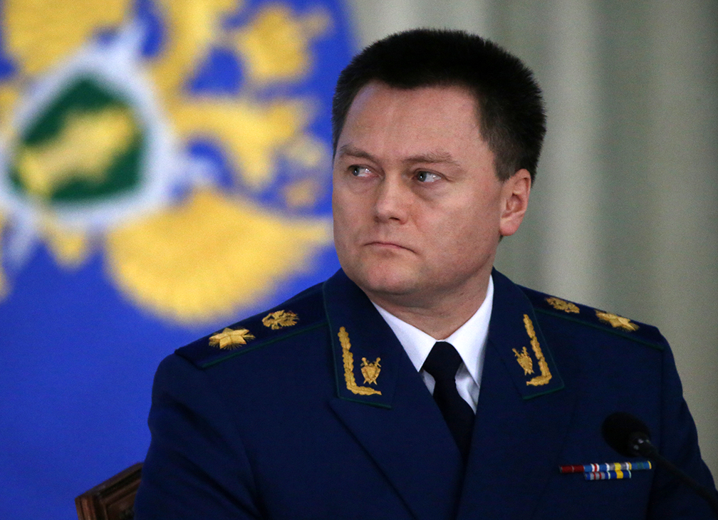
«При разрешении обращений, имеющих острую социальную направленность, мы стремимся к тому, чтобы ни одна просьба о помощи не осталась без нашего внимания» – Генеральный прокурор Российской Федерации Краснов И.В.

Slide 13
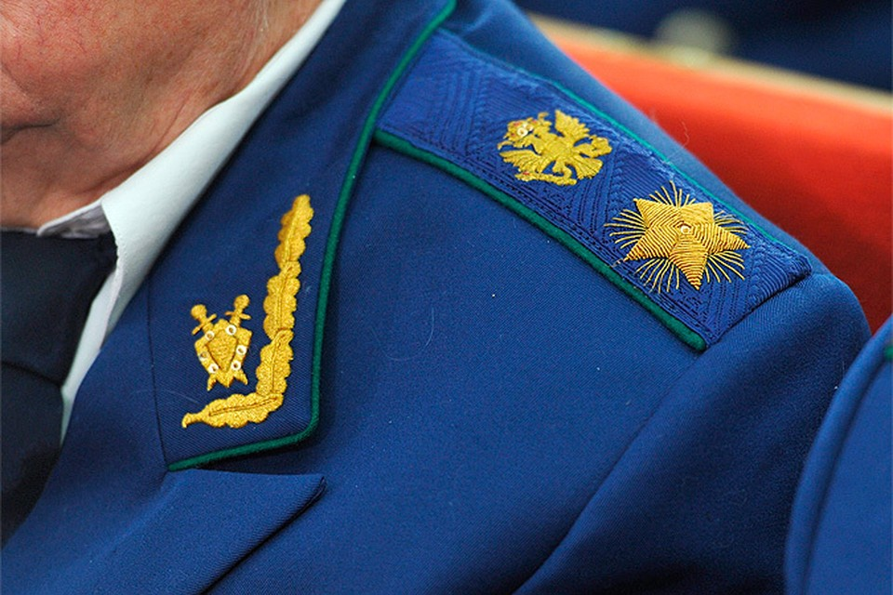
В настоящее время органы прокуратуры придают важное значение своевременному информированию органов представительной и исполнительной власти всех уровней о состоянии законности, складывающейся в правоприменительной практике.
Именно в этом видится основное направление деятельности прокуратуры, от которой во многом зависит благосостояние и правовая защищенность граждан, безопасность и интересы государства.

Slide 14
Спасибо за внимание!
Материал подготовлен прокуратурой города Дубны Московской области в рамках празднования 300-летия прокуратуры России
Прокуратура города Дубны ул. Тверская, д. 27Б, г. Дубна, Московская область

